Slide 1


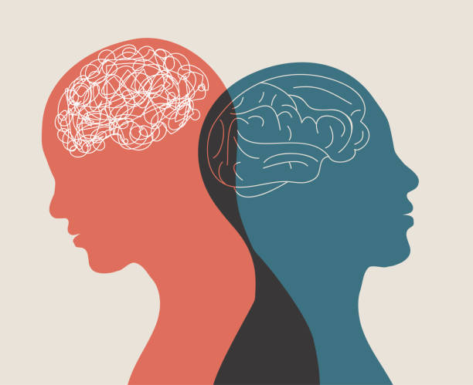
Sujet : Détection des différents stades de la maladie d’Alzheimer CNN et SVM
République Tunisienne
Ministère de l’Enseignement Supérieur et
de la Recherche Scientifique
Ecole Nationale d’Ingénieurs de Tunis
Master de recherche en Information System Techniques spécialité: Signal System Technique
Matière : intelligence Artificielle
Enseignante: Imen Boudali
Réalisé par : Basma Bouali
Année Universitaire: 2023-2024

Slide 2
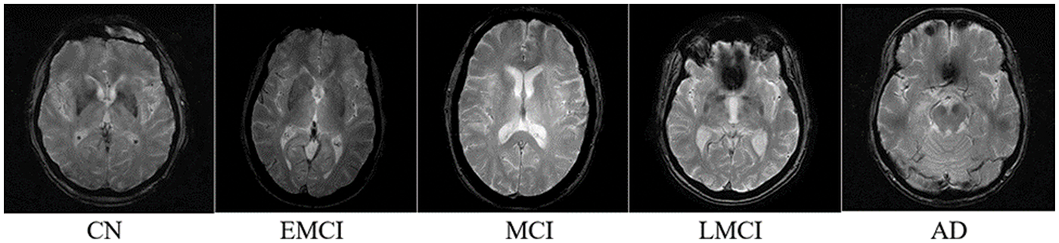
Détection des différents stades de la maladie d’Alzheimer à l'aide des CNN et ANN pour l’extraction des features et le SVM, le KNN et le RF pour la classification
Courriel : ,
Courriel : ,
Titre de l'article
Auteurs : Kawsar Ahmed SM Hasan Mahmud , Md Mamun Ali , Mohammad Fahim Shahriar , Fahad Ahmed Al-Zahrani, Kawsar Ahmed , Dip Nandi , Francis M. Bui

Slide 3
Introduction
Maladie Alzaheimer(MA) est une déficience neurodéveloppementale qui entraîne une perte de comportement, de réflexion , le vieillissement précoce et de mémoire
MA a des impacts sérieux, mais la détection précoce peut partiellement atténuer ces effets, même si la guérison permanente reste impossible. La détection précoce est particulièrement complexe. On l ’utilise cinq modèles de prétraitement avec des techniques d'augmentation pour identifier efficacement la maladie. Deux modèles prédictifs, CNN et ANN, ont été appliqués pour détecter la maladie au début, ainsi que trois classificateurs d'apprentissage automatique RF, KNN et SVM.
Après avoir l'analyse des performances a montré que leur modèle avec classe binaire a surpassé les autres algorithmes, atteignant une précision de 88,20 %.
Lien vers l'article : https://www.techscience.com/cmc/v76n3/54339/html
Cet article est Accepté le 13 juin 2023 et publié le 08 octobre 2023

Slide 4
Etude comparative des algorithmes
Problèmes abordée de l’algorithme
Etat de l’art de Problèmes de l’Algorithme
Approche contribution de l’algorithme
Résultat et simulation de l’algorithme

Slide 5
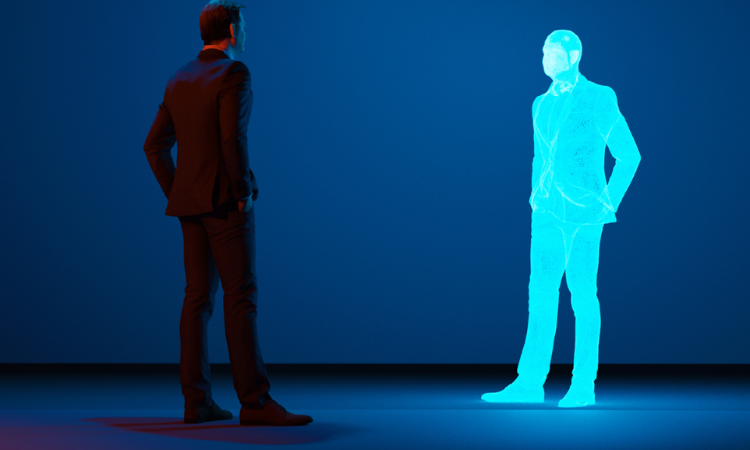
Etude comparative des algorithmes

Slide 6
Définir les objectifs
La détection précoce constitue la tâche la plus difficile pour contrôler et atténuer l’impact de la maladie d’alzaheimer(MA) d'une personne au point où elle oublie fréquemment des choses et a du mal à accomplir les tâches quotidiennes

Slide 7
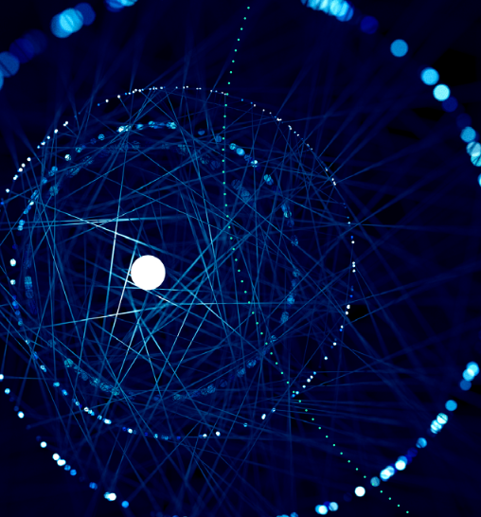
Les algorithmes d’apprentissage profond et Classification
Réseau de neurone convolutif (CNN)
Réseau neurone artificielle (ANN))
KNN(K-Nearest Neighbors )
Forêt aléatoire (RF)
Machine à vecteurs de support (SVM)

Slide 8
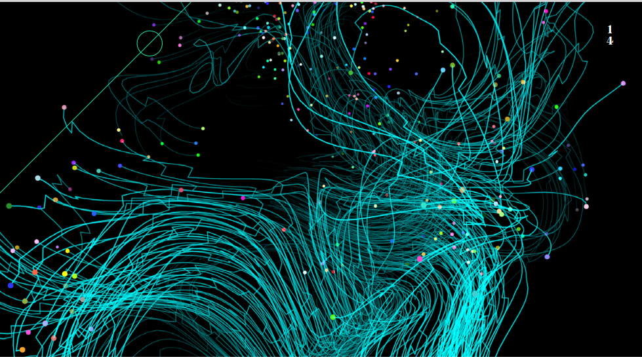
Préparation des données
Pour l’Article on utilise Dataset : données AD
Pour construire un modèle prédictif, des données open source ont été collectées dans lesquelles cinq étapes d'images de la MA étaient disponibles : Cognitive Normal (CN), Déficience Cognitive Légère Précoce (EMCI), Déficience Cognitive Légère (MCI), Déficience Cognitive Légère Tardive (LMCI) , et AD.
Chaque étape de l'AD est considérée comme une classe, puis l'ensemble de données a été divisé en trois parties
Pour notre Test on utilise Dataset : données AD
Pour construire un modèle prédictif, des données open source ont été collectées et divisé en quatre parties

Slide 9
Comparaison des résultats des algorithmes (CNN et ANN) lors de l’extraction des features
Comparaison des algorithmes selon (Performance, Vitesse d'apprentissage , Complexité du modèle ,Généralisation, Interprétabilité, Disponibilité de pré-entraînements, Taille du jeu de données )
Accuracy , Loss, Matrix de Confusion,Recall , Precision,F1 score

Slide 10
Comparaison des résultats des algorithmes KNN,SVM et RF
Comparaison des algorithmes selon (Performance, Vitesse d'apprentissage , Complexité du modèle ,Généralisation, Interprétabilité, Disponibilité de pré-entraînements, Taille du jeu de données )
Accuracy,Matrix de Confusion,Recall,Precision,F1 score

Slide 11
Réseau neuronal convolutif (CNN): est un type de réseau de neurones qui fonctionne sur la base d'une structure de rétroaction et est largement utilisé dans les applications de vision par ordinateur, en particulier dans la classification et la reconnaissance d'images. Son inspiration biologique est le traitement visuel complexe des mammifères
KNN(K-Nearest Neighbors ): est utilisé pour la classification et la régression. Il est également connu sous le nom d’algorithme d’apprentissage paresseux car il n’apprend pas instantanément de l’ensemble de formation, cet algorithme compare les fonctionnalités d'une instance avec des exemples précédemment étiquetés et calcule la proximité des fonctionnalités
Forêt aléatoire (RF): modèle d'ensemble et construit plusieurs arbres de décision pour s'entraîner séparément sur des ensembles de données distincts
Machine à vecteurs de support (SVM): est un algorithme d'apprentissage automatique qui fonctionne sur les instances de données de formation pour s'adapter à un modèle généralisé qui fonctionne bien sur les instances de test
Réseau neuronal artificiel (ANN): sont dérivés de l'apprentissage automatique qui produit des modèles de traitement des données et de création de modèles d'apprentissage automatique efficaces et robustes

Slide 12
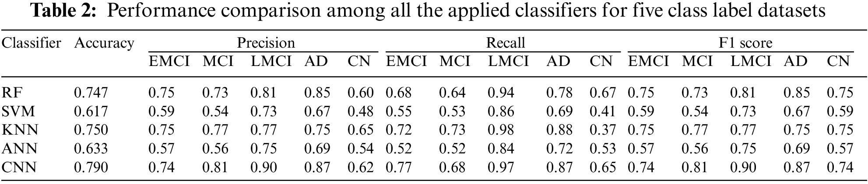
Comparaison Des Performances entre Tous Les Classificateurs Appliqués Pour Cinq Class label Datasets

Slide 13
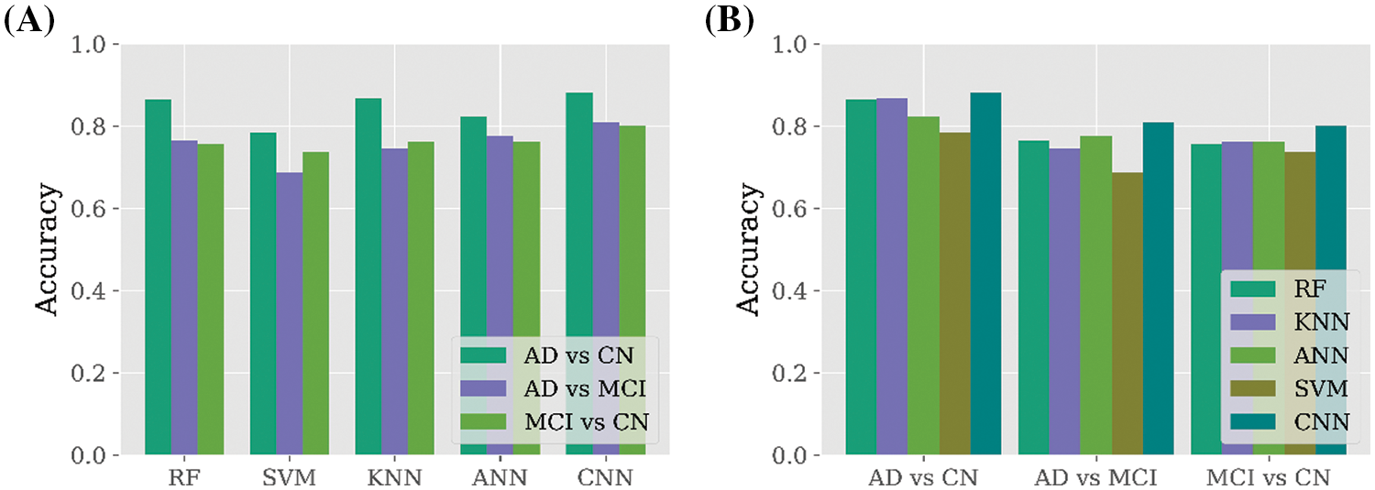
Comparaison des Performances entre tous les Classificateurs Appliqués pour Cinq class label Datasets

Slide 14
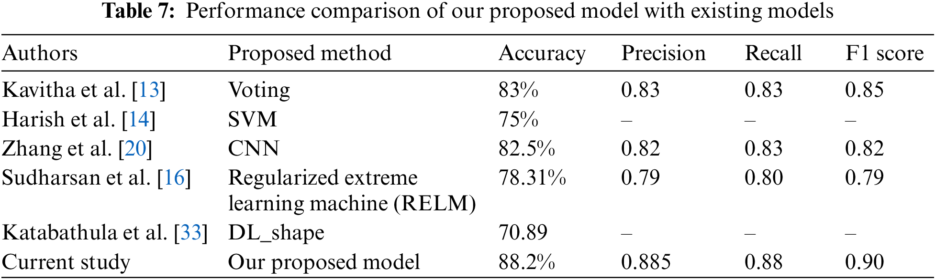
Comparaison des Performances de la Modèle proposé avec les Modèles existants

Slide 15
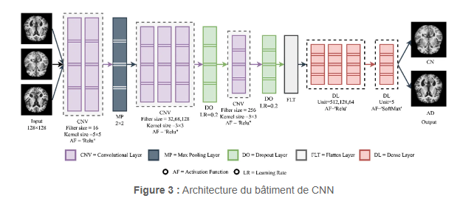

Slide 16
Problèmes abordée de l’algorithme

Slide 17
Notion Générale sur les problèmes abordée de l’algorithme
Généralisation
Interprétabilité
Disponibilité de pré-entraînements
Taille du jeu de données
Surapprentissage (Overfitting) ,ou under
Manque de données
Explicabilité
Temps d'entraînement
Initialisation difficile
Architecture du réseau
Exploration de l'espace des hyperparamètres

Slide 18

Pour cet article on a besoin d'utilisation :
Généralisation(méthode de prédiction)
Base de données des images des cerveaux
Ordinateur avec d'excellentes spécification
Bibliothèques d'apprentissage en profondeur et automatique

Slide 19
Etat de l’art de Problèmes de l’Algorithme

Slide 20
Notion Générale
Généralisation
Disponibilité de pré-entraînements
Taille du jeu de données
Surapprentissage (Overfitting)
Manque de données
Temps d'entraînement
Initialisation difficile
Architecture du réseau
Exploration de l'espace des hyperparamètres

Slide 21
Adversarial Attacks
Éthique et biais
Utilisation énergétique
Interprétabilité et Explicabilité
Utilisation éthique
Apprentissage par transfert (Transfer Learning)
Auto-encodeurs et Représentations Latentes
Explication des Décisions

Slide 22
Pour cet article on a :
Apprentissage Auto-supervisé
Multimodalité
Taille du jeu de données
Vision par ordinateur
Temps d'entraînement

Slide 23
Approche contribution de l’algorithme

Slide 24
Dans cet article on a :
Approche basée sur les caractéristiques géométriques: Cette approche est simple, rapide et peut être appliquée à des images de cerveaux de faible qualité et sensible à pose
Approche basée sur l'apprentissage en profondeur : extraire des
caractéristiques à partir de l'image du cerveau, Cette approche est plus complexe et nécessite un grand ensemble de données pour l'apprentissage, mais elle est plus robuste aux changements de pose et de qualité d'image

Slide 25
Résultat et simulation de l’algorithme

Slide 26
Dans cet Article on utilise:
Choix de l’envirennement ou la Plateforme: TensorFlow, PyTorch, Keras, OpenCV et python
Collecte de Données : base de données AR
Modèle de Deep Learning :CNN,ANN
Modèle Machine Learning :KNN,SVM,AR
Entraînement du Modèle
Évaluation des Performances
Comparaison avec d'Autres Méthodes(autre model vos CNN,SVM,ANN)
Visualisation des Résultats
Interprétation des Résultats
Répétez et Affinez
Rédaction de l'Étude Comparative
Publication ou Présentation

Slide 27
Pour Notre Test
Choix de l’envirennement de travail ou Plateforme :google Colab, jupyter notebook ,TensorFlow, matplotlib, Keras et python
Collecte de Données : base de données AR
Modèle de Deep Learning :CNN
Modèle Machine Learning :KNN,SVM
Entraînement du Modèle
Évaluation des Performances
Comparaison de Modèle(CNN,SVM)
Visualisation des Résultats
Interprétation des Résultats
Répétez et Affinez
Rédaction de l'Étude Comparative
Publication ou Présentation

Slide 28
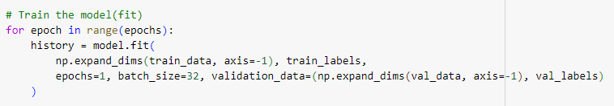
Convolution neural network (CNN):plus performants pour la classification d'images. Définir une architecture de réseau de manière efficace en utilisant un volume 2D en deux dimensions(Conv2D, MaxPooling2D)

Slide 29
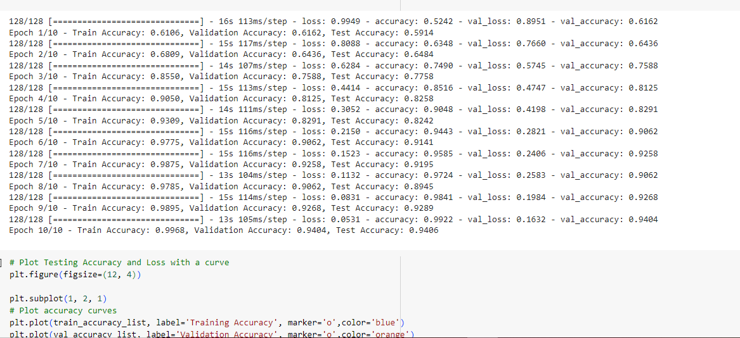
Résultat de Modèle CNN(Train)

Slide 30
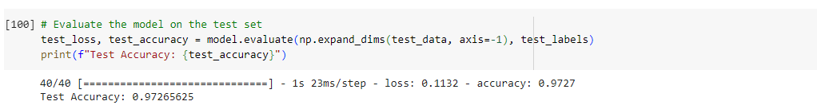
CNN:cette architecture se concentre principalement sur la prédiction l’évaluation ,validation et test de la modèle CNN

Slide 31
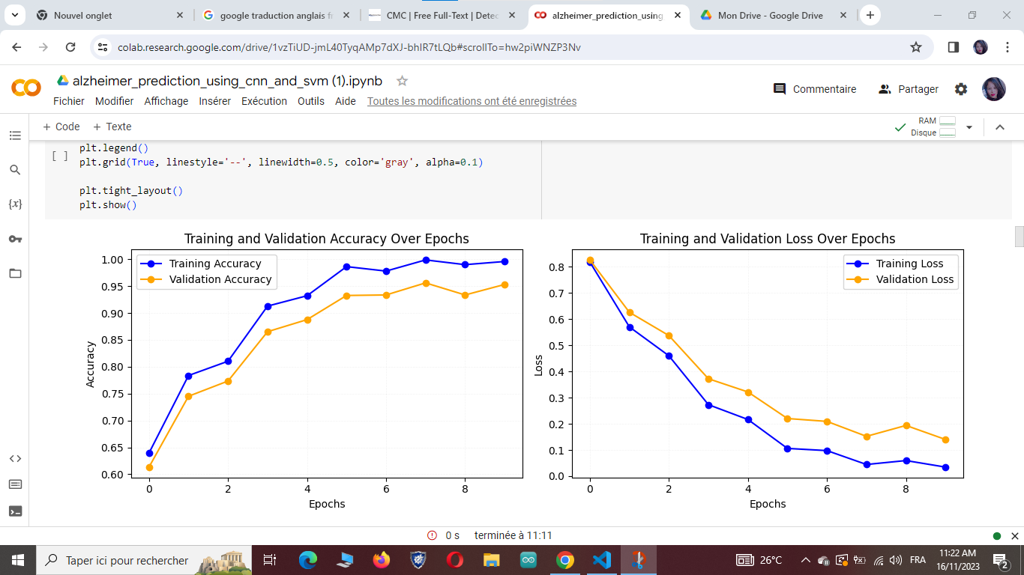
Training et Validation de CNN

Slide 32
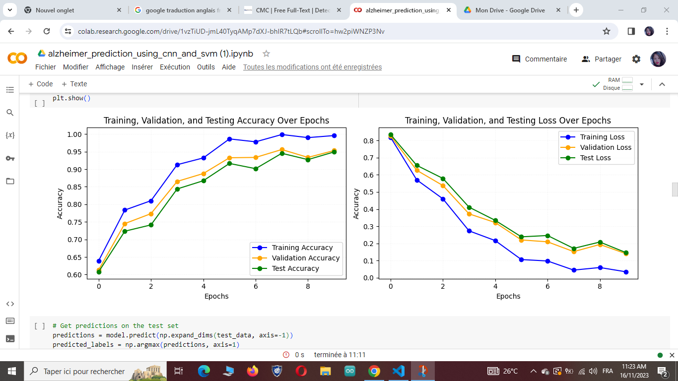
Training, Validation et Test de CNN

Slide 33
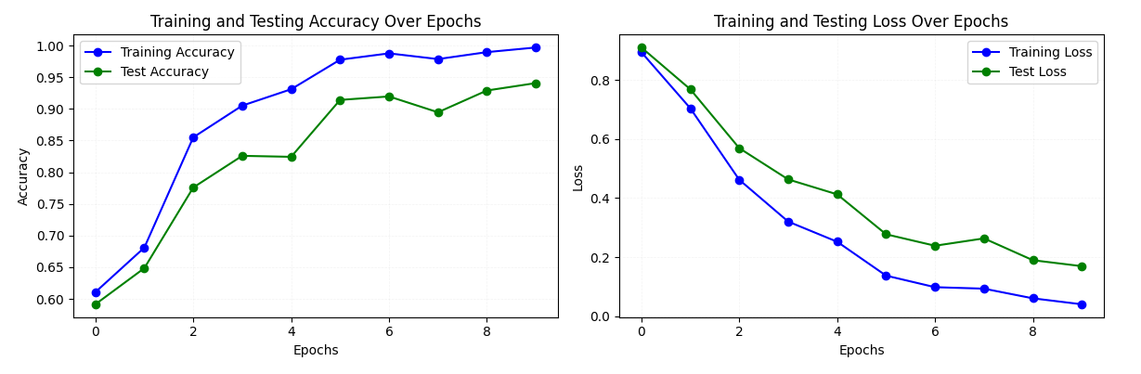
Training et Test de CNN

Slide 34
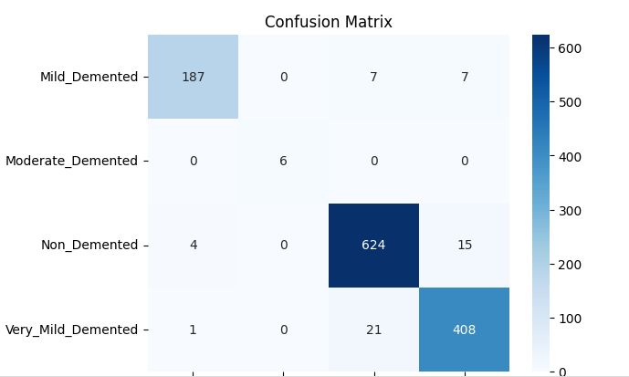
Confusion matrix de Modèle CNN

Slide 35
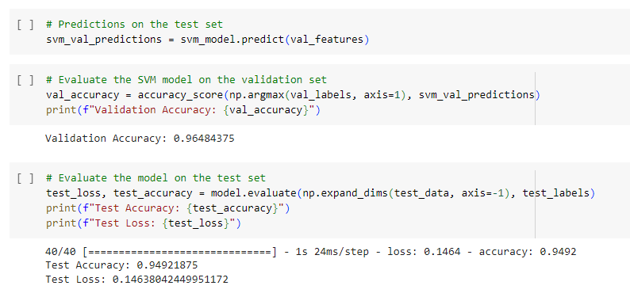
SVM :cette architecture se concentre principalement sur la prédiction de la modèle SVM(accuracy)

Slide 36
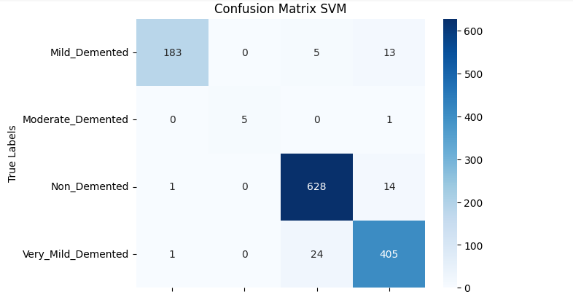
Confusion matrix Model SVM

Slide 37
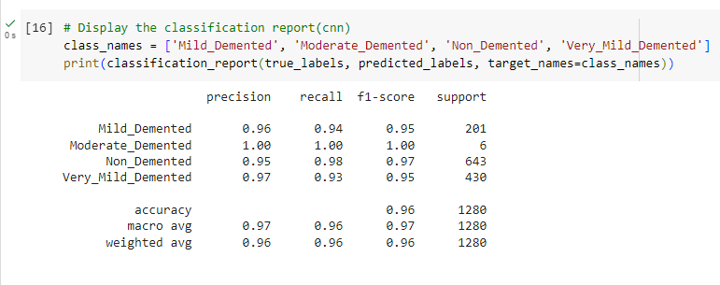
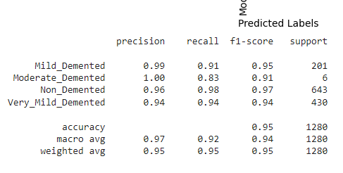
Comparaison prédiction entre SVM et CNN
Rapport SVM
Rapport CNN

Slide 38
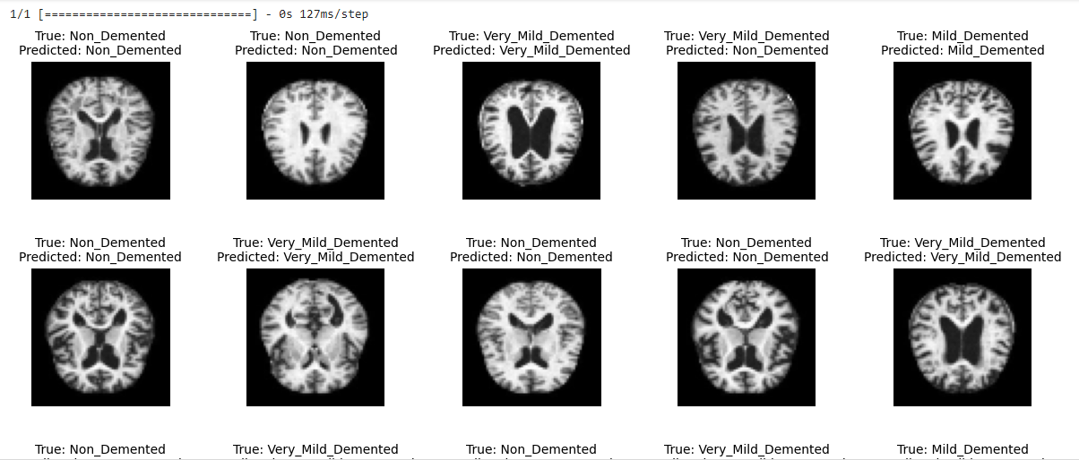
Résultat de prédiction(prédiction est compatible avec vrai réel

Slide 39
Conclusion
On l’appliqué deux modèles: d’apprentissage profond et d’apprentissage automatique de pointe sur un ensemble de données AD et a révélé que SVM obtenait de précision : 95 % pour tous les ensembles de données collectés et que le modèle CNN a obtenait de précision une précision de 96 %

Slide 40
Merci

